Slide 1
Тест. Поэтическая тетрадь. 4класс.
Ершова Нина Алексеевна.
г. Удомля
Тверская область
МБОУ УСОШ №2
им.Сергея Ступакова
2013г

Slide 2
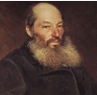
Назови автора этих строк.
Две капли брызнули в стекло…
А. Фет

Slide 3
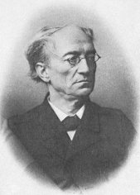
Она полнеба обхватила И в высоте изнемогла.
Ф.И. Тютчев

Slide 4
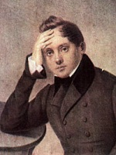
Под ледяной своей корой ручей немеет
Е.А.Баратынский

Slide 5
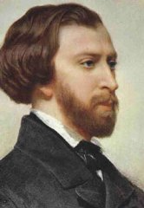
Вот, вот сейчас, сверкнув, раскину крылья и улечу.
А.А.Фет

Slide 6
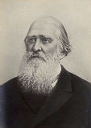
Милые крошки! Из вашей сторонки гонят меня холода и дожди.
А.Н.Плещеев.

Slide 7
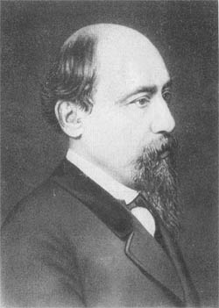
Вот за что тебя глубоко Я люблю, родная Русь!
Н.А.Некрасов

Slide 8
Подпиши картину словами поэта.

Slide 9
Иван Алексеевич Бунин. Нижний Новгород, 1901г

